Slide 1
Kunstgalerie: Surrealismus
Von Rebecca Meltz

Slide 2
Herzlich Willkommen zu meiner Bilderausstellung zum Surrealismus.
In dieser Galerie finden Sie meine Werke zu diesem Thema, die ich als Hausaufgabe oder durch Auseinandersetzung mit dem Thema erstellt habe.
Ich wünsche Ihnen viel Vergnügen bei Ihrem Rundgang.
Die Ausstellung endet beim „Exit“.
Rebecca Meltz

Slide 3
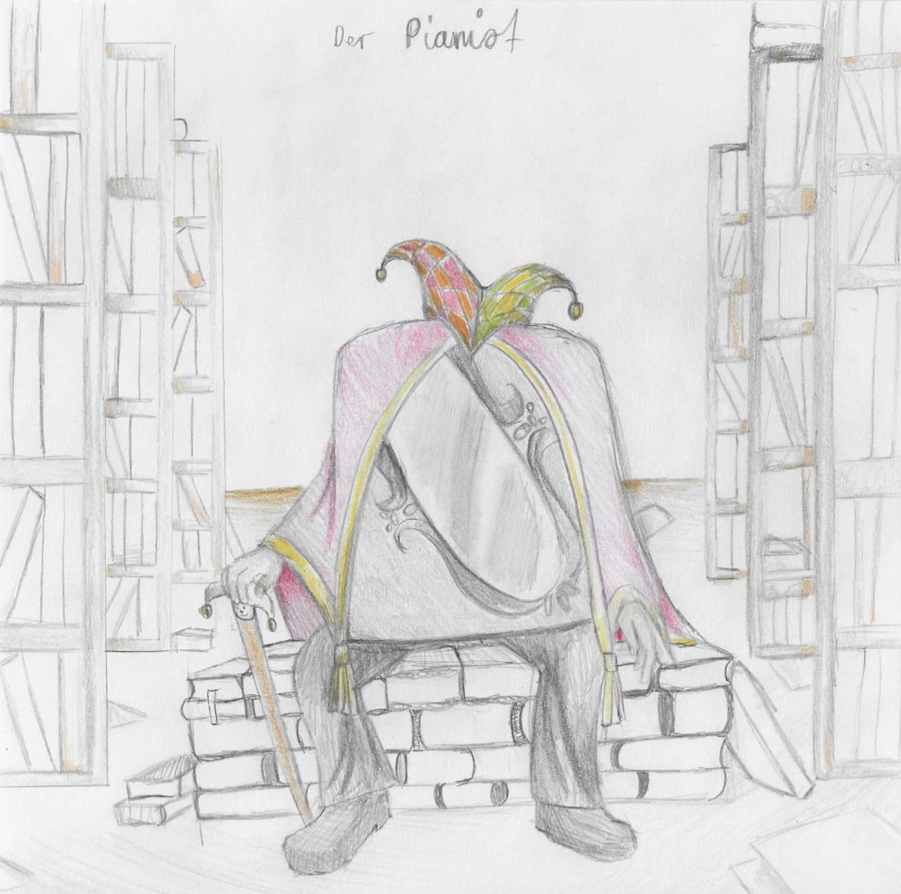
Der Pianist

Slide 4
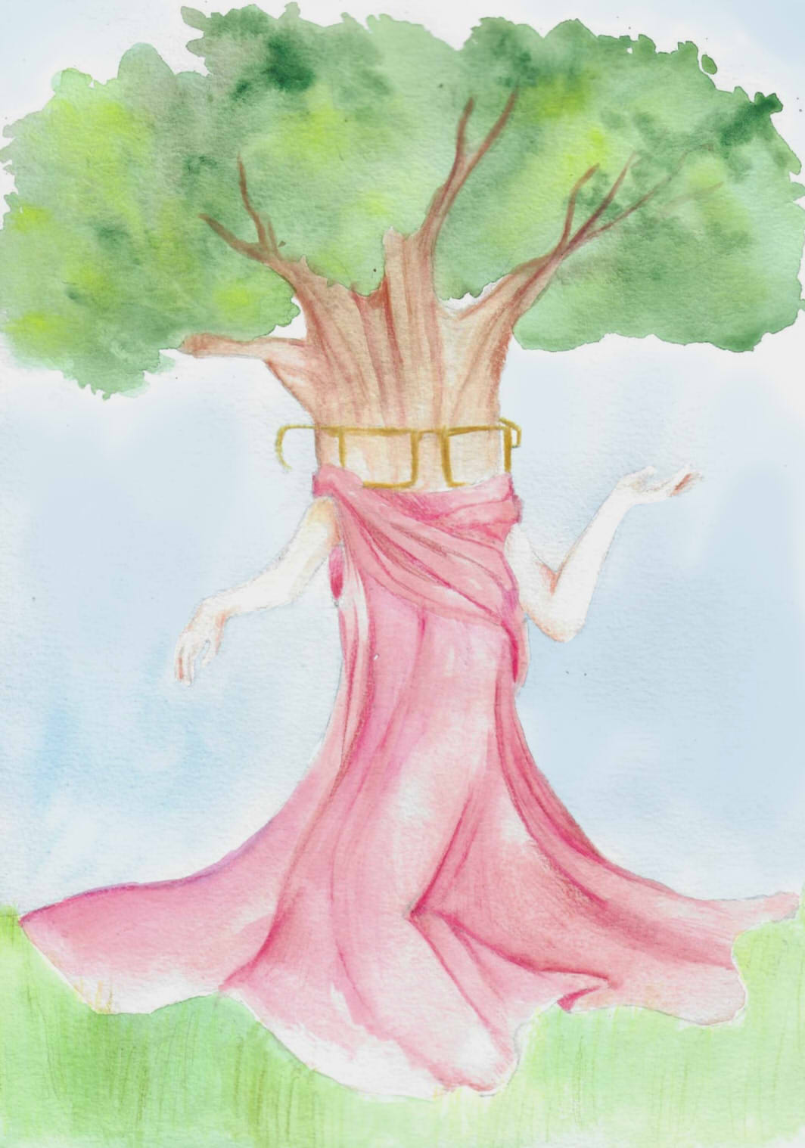
Hier in der Stadt

Slide 5
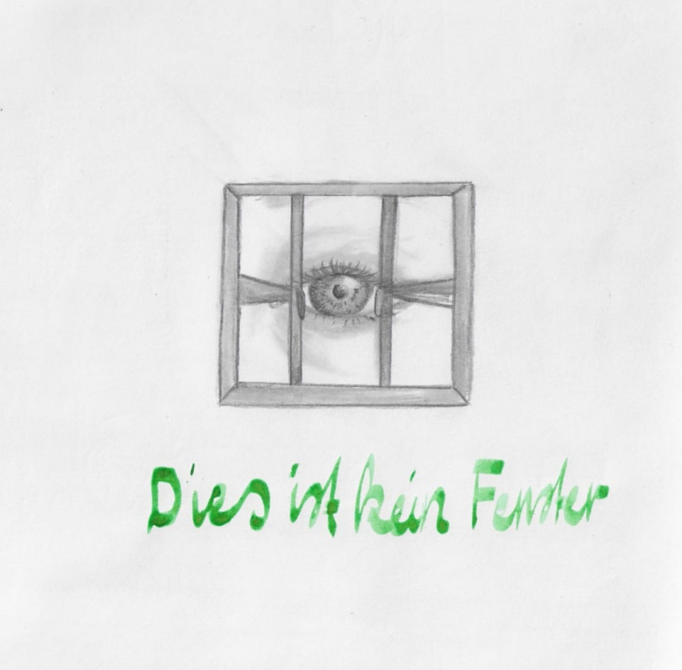
Dies ist kein Fenster

Slide 6
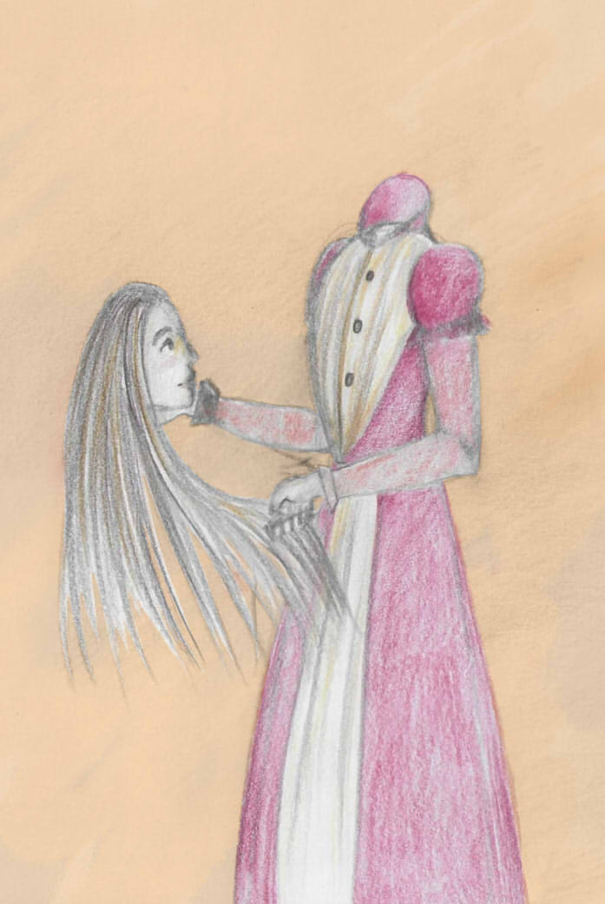
Die Anwältin

Slide 7
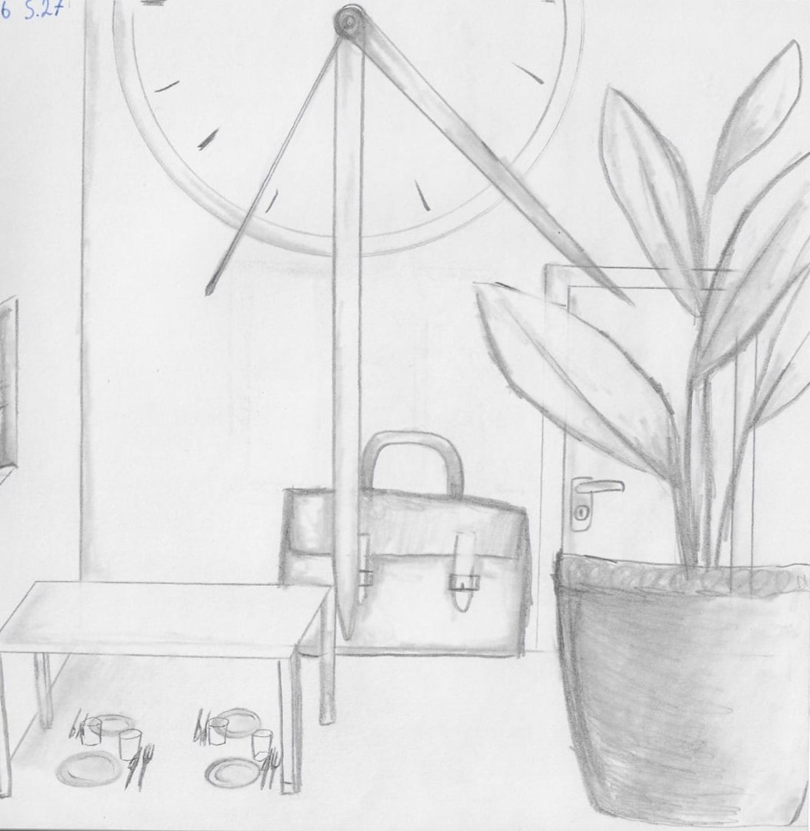
Das Wohnzimmer

Slide 8
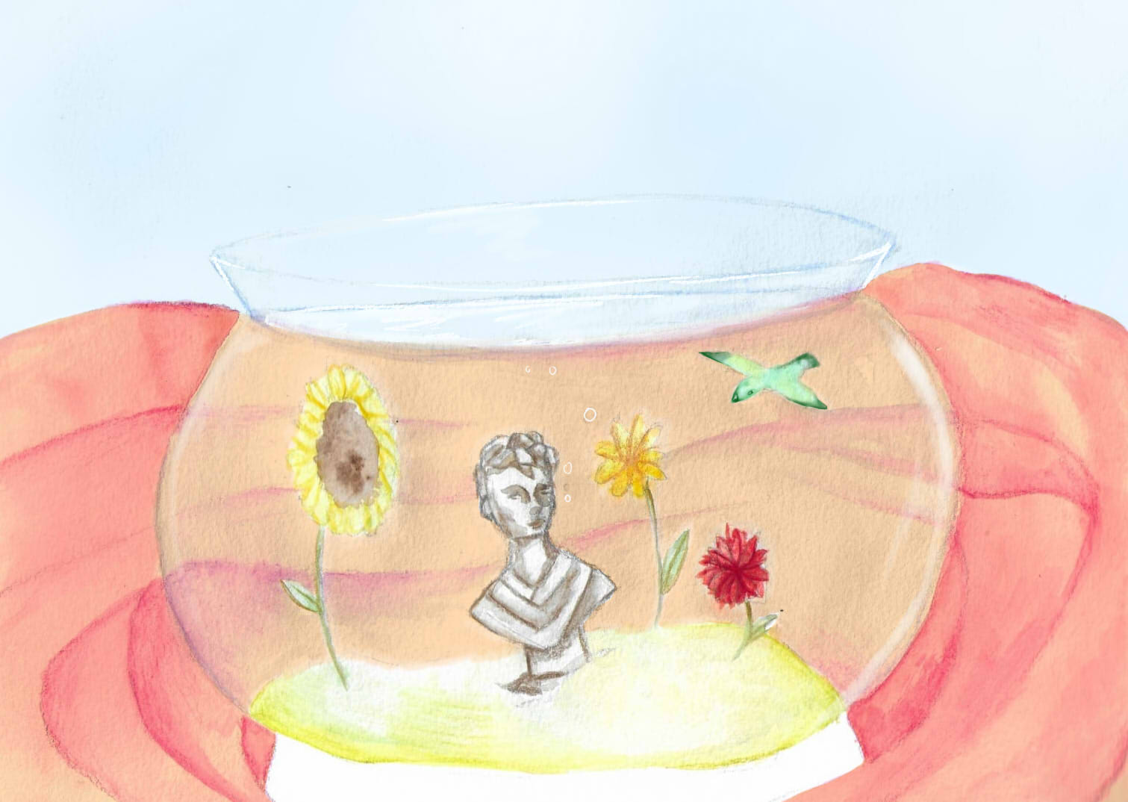
IN Erinnerung

Slide 9
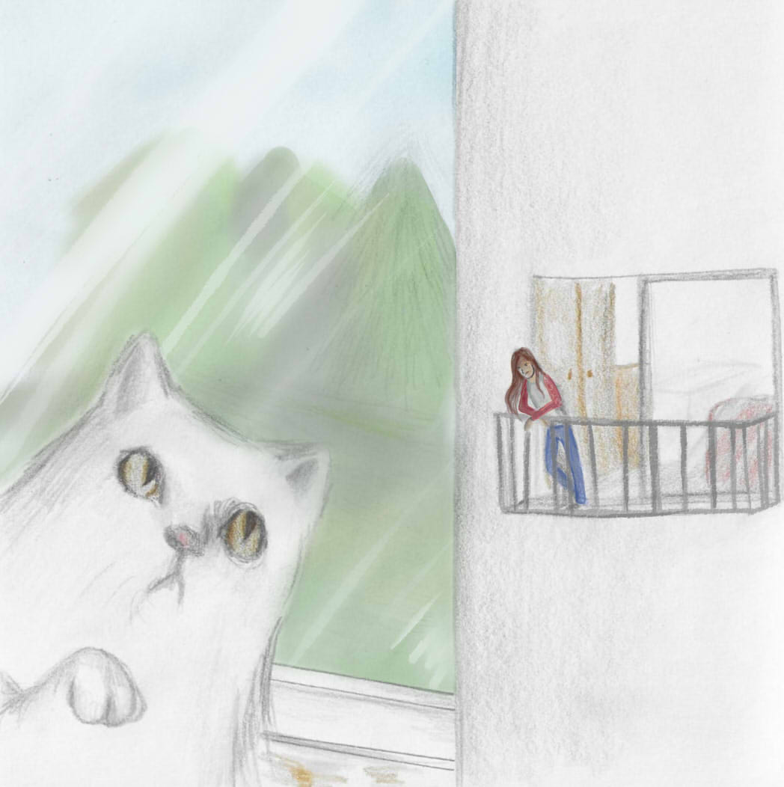
Vielleicht

Slide 10
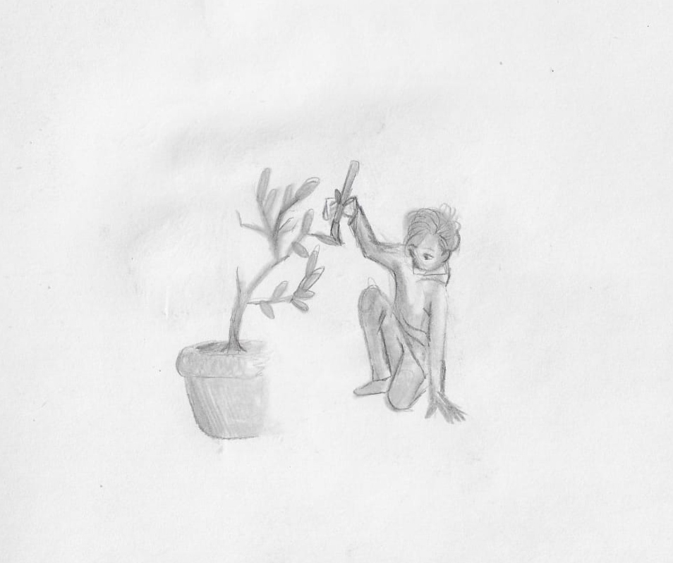
Verständnis

Slide 11
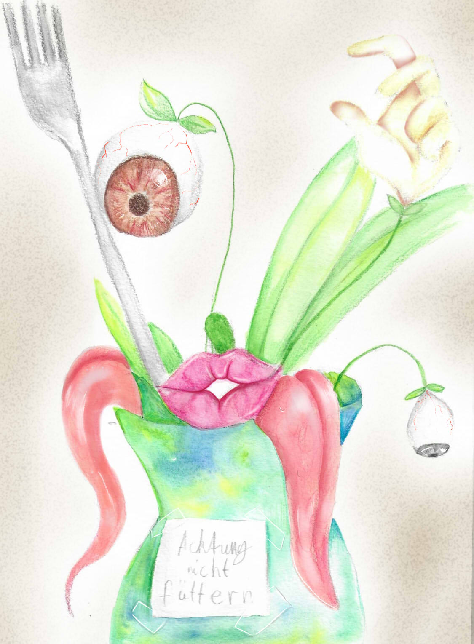
Kleine Grüße von unten

Slide 12
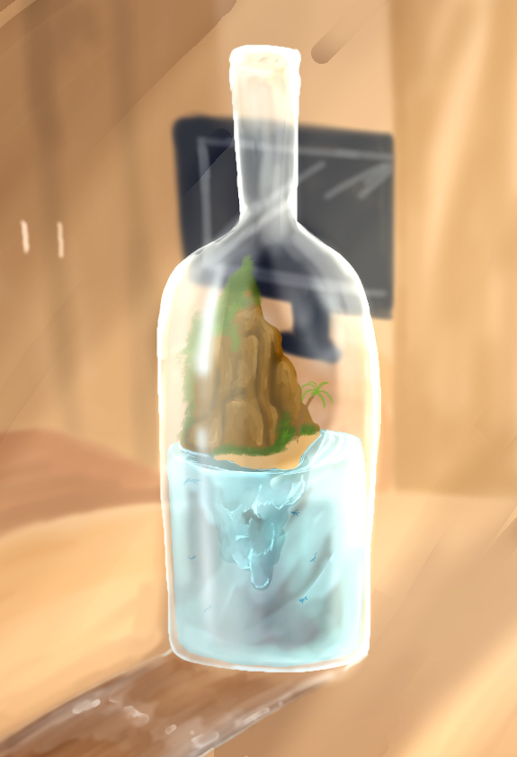
Hier und heute

Slide 13
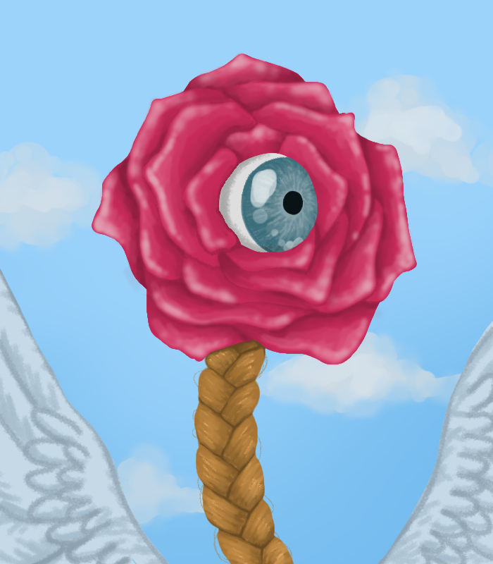
Ein Teil

Slide 14
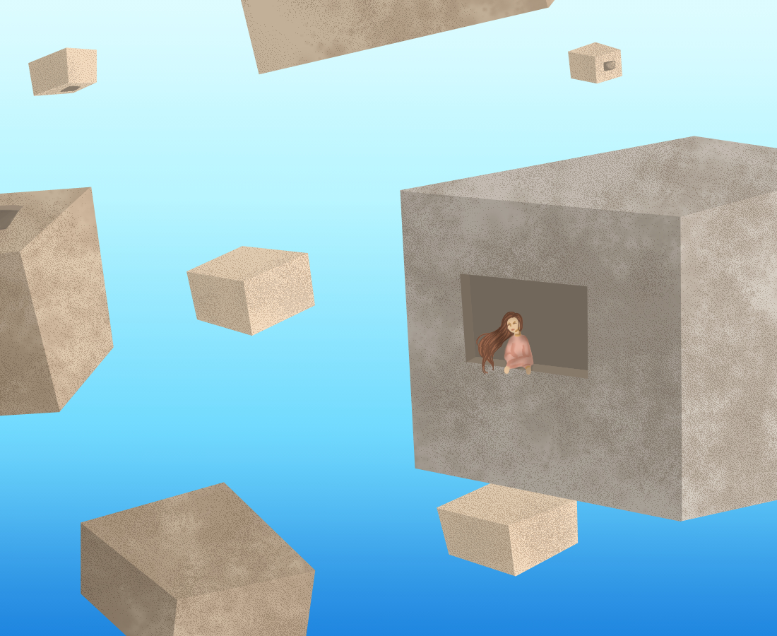
Viel mehr als du denkst

Slide 15

Die INsel

Slide 16

Im Nebel

Slide 17
Exit

